Slide 1
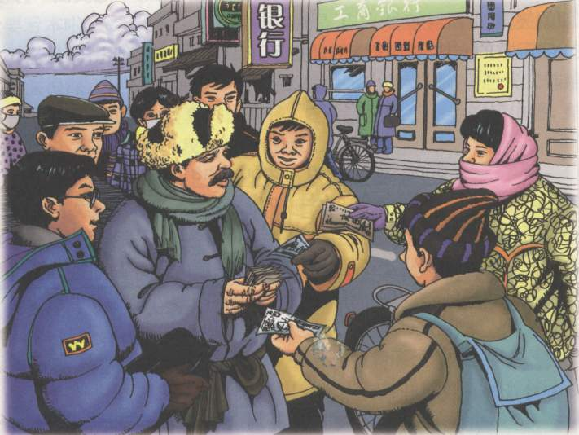

散落的钞票

Slide 2
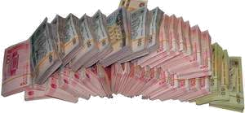

如果你把金钱当成上帝，它便会像魔鬼一样折磨你。
——菲尔丁
如果您失去了金钱，失之甚少；如果您失去了朋友，失之甚多； 如果您失去了勇气， 失去一切。
——(德)哥德

Slide 3
学习目标：
1.学习课文生字。
2.有感情朗读课文，读懂课文内容。
3.能按事情发展的先后顺序讲述在车站发生的故事。

Slide 4

PPT模板下载：www.1ppt.com/moban/ 行业PPT模板：www.1ppt.com/hangye/
节日PPT模板：www.1ppt.com/jieri/ PPT素材下载：www.1ppt.com/sucai/
PPT背景图片：www.1ppt.com/beijing/ PPT图表下载：www.1ppt.com/tubiao/
优秀PPT下载：www.1ppt.com/xiazai/ PPT教程： www.1ppt.com/powerpoint/
Word教程： www.1ppt.com/word/ Excel教程：www.1ppt.com/excel/
资料下载：www.1ppt.com/ziliao/ PPT课件下载：www.1ppt.com/kejian/
范文下载：www.1ppt.com/fanwen/ 试卷下载：www.1ppt.com/shiti/
教案下载：www.1ppt.com/jiaoan/
初读思考：
课文写了一件什么事？
概括
时间、地点、人物、事件的要素

Slide 5

chāo
zǎn
liè
wāi
钞票 攒钱 列车 散落 挤歪了
启动 手疾眼快 战士 尴尬 挪开
众目睽睽 一沓 遗憾 感叹 拒绝
千恩万谢 拾金不昧 夸奖 国旗
jí
zhàn
ɡàn ɡà
nuó
kuí kuí
dá
jù
mèi
jiǎnɡ
qí

Slide 6

钱
？

Slide 7
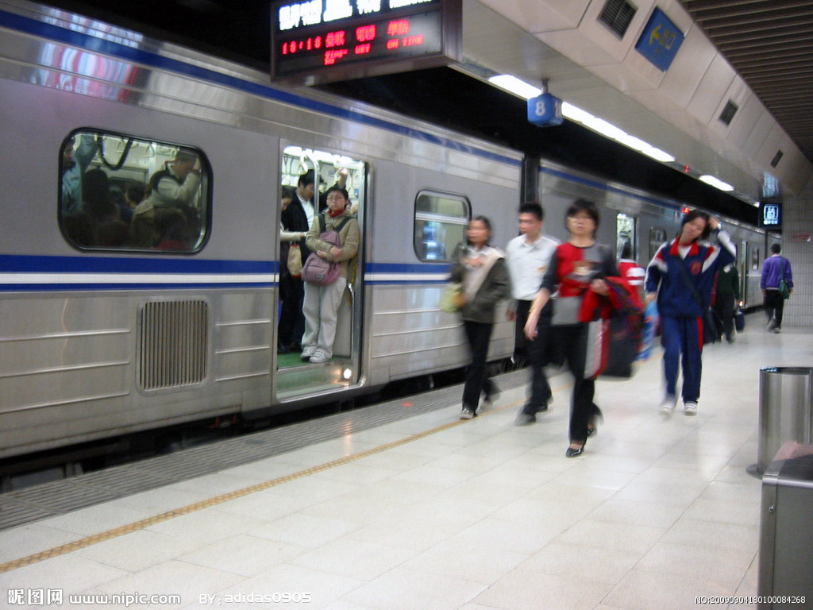

Slide 8
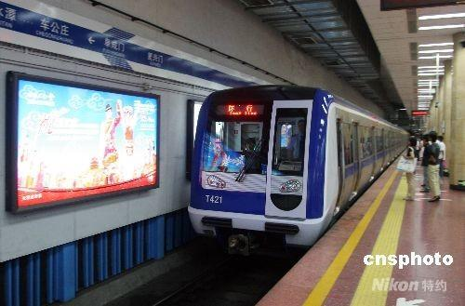

Slide 9
学习目标：
1、读懂课文内容，体会文中人物的心情。
2、有感情朗读课文，能按事情发展的先后顺序讲述在车站发生的故事。
3、感受人与人之间真诚友爱的美好品德和良好的社会风尚，树立正确的金钱观。

Slide 10
回顾文章内容
请你迅速浏览课文，用自己的语言简洁地概括一下文章内容。

Slide 11

忽然，立明嚷起来：“钱！钱！”

Slide 12

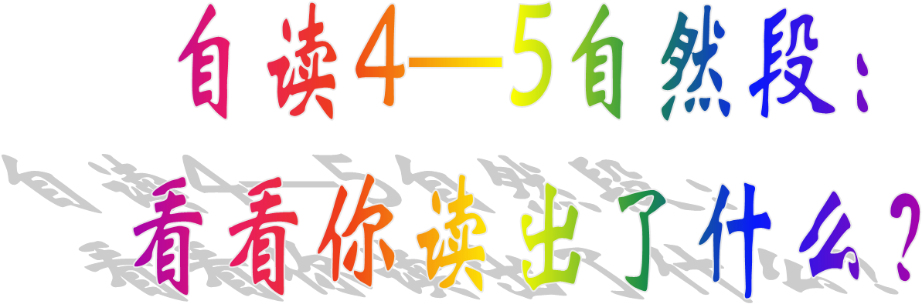

Slide 13
“把钱交给我！
请把钱交给我！”

Slide 14

人们纷纷把捡起的钱交到她手中。

Slide 15
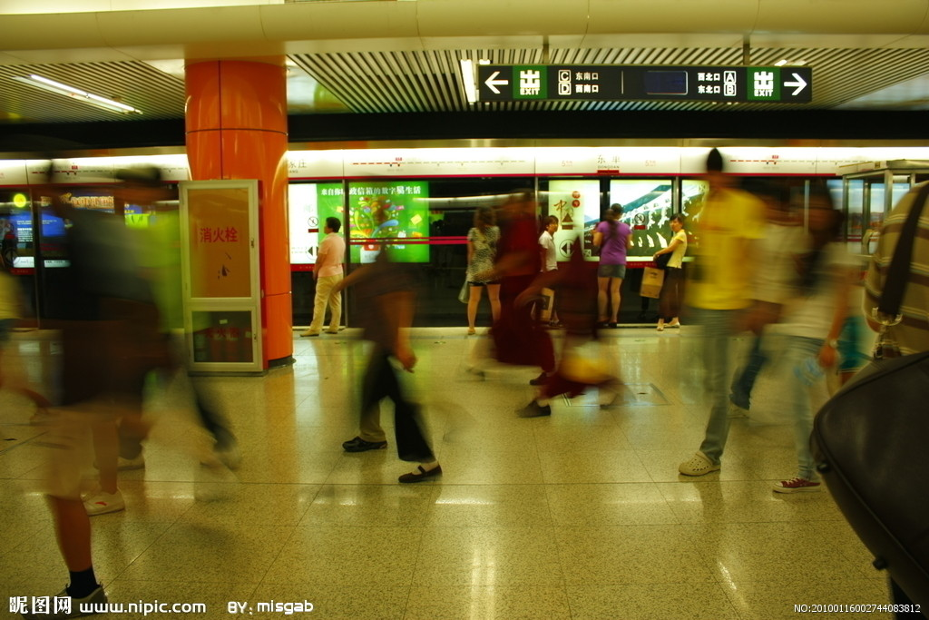


Slide 16



Slide 17
助人为乐
拾金不昧

Slide 18

此时，你的心情是怎样？
此时，立明和我的心情又是怎样的？

Slide 19
思考
立明和“我”没吃麦当劳，也没买到《丁丁历险记》，为什么“特别高兴”？

Slide 20

时间：国庆长假
地点：地铁站
人物： “我”和立明
缩写课文
事件的起因：
事件的经过：
事件的结果：
车站人多拥挤，有人钱挤掉了。
大家一起帮忙捡钱。
掉落的钱物归原主。

